Slide 1


Выездные врачебные бригады.
Типовые ошибки
в программном комплексе
«МедВедь»

Slide 2









Выездные бригады
1. Регламентирующие документы
2. Подотчетные организации
3. Сроки предоставления отчетов
4. Формы 441-454, 457, 501, 521, 541
5. Формы 763-779

Slide 3

Регламентирующие документы:
Приказ №754 от 24.07.2015 «О внесении изменений в приказы Департамента здравоохранения Ханты-Мансийского автономного округа - Югры от 17.02.2014 №80 «О порядке согласования отчета о работе, выполненной специалистами выездных медицинских бригад при организации первичной медико-санитарной помощи взрослому населению», от 22.04.2014 №271 «Об организации мониторинга работы, выполненной специалистами выездных медицинских бригад при организации первичной медико-санитарной помощи»
Приказ №859 от 18.08.2017 «Об организации деятельности выездных медицинских бригад по оказанию первичной медико-санитарной помощи жителям труднодоступных и отдаленных населенных пунктов и территорий компактного проживания коренных малочисленных народов Севера Ханты-Мансийского автономного округа – Югры»

Slide 4
Подотчетные организации
Отчет предоставляется в ПК «Медведь» 17 медицинскими организациями Ханты-Мансийского автономного округа – Югры:
  БУ «Березовская районная больница»
  БУ «Игримская районная больница»
  БУ «Белоярская районная больница»
  БУ «Кондинская районная больница»
  БУ «Центр общей врачебной практики»
  БУ «Нефтеюганская районная больница»
  БУ «Нижневартовская районная больница»
  БУ «Октябрьская районная больница»
  БУ «Советская районная больница»
  БУ «Лянторская городская больница»
  БУ «Поликлиника поселка Белый Яр»
  БУ «Фёдоровская городская больница»
  БУ «Ханты-Мансийская районная больница»
  АУ «Центр профессиональной патологии»
  КУ «Угутская участковая больница»
  БУ «Новоаганская районная больница»
  БУ «Няганская городская поликлиника»

Slide 5
Сроки предоставления отчетов
ОТЧЕТЫ ПРЕДОСТАВЛЯЮТСЯ ЕЖЕКВАРТАЛЬНО
По приказу №754 от 24.07.2015 «О внесении изменений в приказы Департамента здравоохранения Ханты-Мансийского автономного округа - Югры от 17.02.2014 №80 «О порядке согласования отчета о работе, выполненной специалистами выездных медицинских бригад при организации первичной медико-санитарной помощи взрослому населению», от 22.04.2014 №271 «Об организации мониторинга работы, выполненной специалистами выездных медицинских бригад при организации первичной медико-санитарной помощи» ДО 8 ЧИСЛА МЕСЯЦА СЛЕДУЮЩЕГО ЗА ОТЧЕТНЫМ КВАРТАЛОМ.
По приказу №859 от 18.08.2017 «Об организации деятельности выездных медицинских бригад по оказанию первичной медико-санитарной помощи жителям труднодоступных и отдаленных населенных пунктов и территорий компактного проживания коренных малочисленных народов Севера Ханты-Мансийского автономного округа – Югры» ДО 10 ЧИСЛА МЕСЯЦА СЛЕДУЮЩЕГО ЗА ОТЧЕТНЫМ КВАРТАЛОМ.

Slide 6
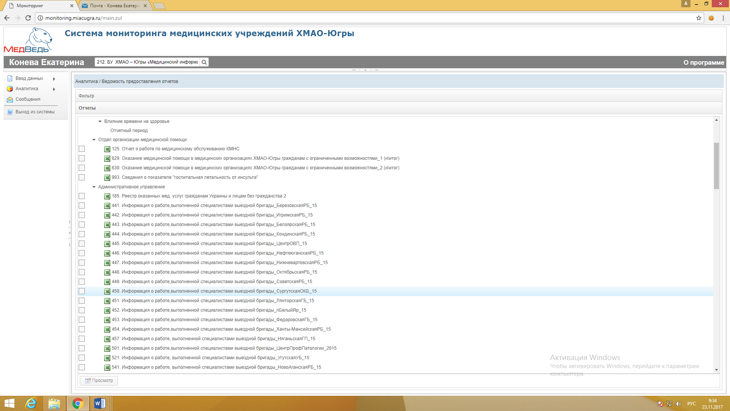
Формы для предоставления отчетов в системе мониторинга медицинских учреждений «МедВедь»

Slide 7
Формы 441-454, 457, 501, 521, 541
Наименование населенного пункта | Ед. учета | №
А | Б | В
Дата прибытия в населенный пункт | дата | 1
Дата отбытия из населенного пункта | дата | 2
Количество дней пребывания | дней | 3
Численность населения, ВСЕГО | число | 4
Из них: взрослых (18 лет и старше) | число | 5
Детей (0-17 лет) | число | 6
Из них: КМНС | число | 7
Количество человек, прошедших осмотр | число | 8
из них: взрослых (18 лет и старше) | число | 9
детей (0-17 лет) | число | 10
из них: КМНС | число | 11
Число штатных врачебных должностей в выездной бригаде | число | 12
из них: занято врачебных должностей | число | 13
Число физических лиц на занятых должностях | число | 14
Общее число посещений (4.1-4.2) | посещ-я | 15
Из них: по заболеваниям, ВСЕГО (форма 30, табл. 2105) | посещ-я | 16 | Число посещений по заболеванию не должно быть больше числа зарегистрированных заболеваний ВСЕГО (строка 34)
Из них: с профилактической целью (форма 30, табл. 2105) | посещ-я | 17
Профилактический осмотр (по приказу Минздрава России от 06.12.12 №1011н) | лиц | 18 | В данную строку вносить ТОЛЬКО взрослое население, дети проходят профилактический осмотр по другому приказу
Профилактический осмотр (по приказу Минздрава России от 06.12.12 №1011н) - КМНС | лиц | 19
Диспансеризация взрослого населения (по приказу Минздрава России от 20.04.15 № 36 ан) | лиц | 20 | Данные суммарно (поквартально) должны быть одинаковые с формой № 131 по дополнительной диспансеризации взрослого населения, таблица 7000 строка 25

Slide 8
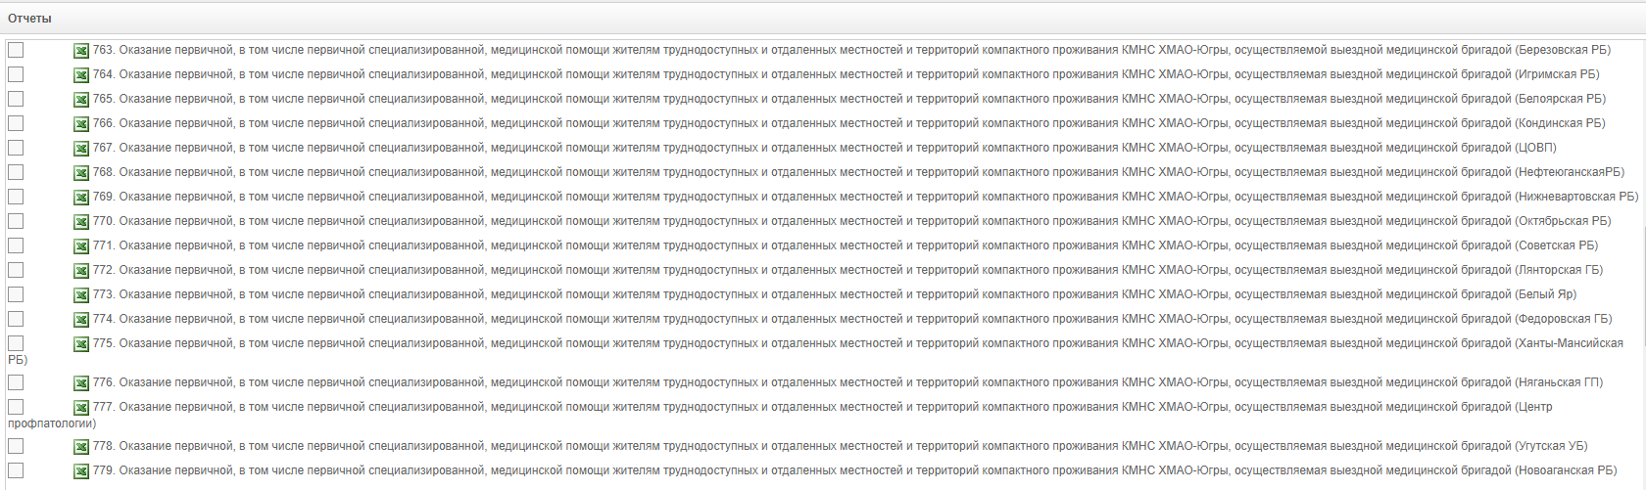
Формы для предоставления отчетов в системе мониторинга медицинских учреждений «МедВедь»

Slide 9
Формы 763-779
Медицинская организация | Населенный пункт | Сроки выезда | Численность населения |  |  |  |  | Услуги
 |  |  | ВСЕГО | из них |  |  |  | клинический анализ крови | анализ крови биохимический | определение уровня холестерина в крови | общий анализ мочи | исследование кала на гельминты | цитологическое исследования гинекологического мазка | микроскопия гинекологического мазка | измерения внутриглазного давления | ЭКГ | УЗИ | ФГДС | ФЛГ | ММГ | прием (осмотр) врача-специалиста
 |  |  |  | дети (0-17 лет) | женщины\ в том числе фертильного возраста | мужчины | КМНС |  |  |  |  |  |  |  |  |  |  |  |  |  | офтальмолог | оториноларинголог | стоматолог | акушер-гинеколог | хирург | травматолог-ортопед | кардиолог | эндокринолог | невролог | педиатр | ВОП | терапевт
 |  |  | 2 | 3 | 4 | 5 | 6 | 7 | 8 | 9 | 10 | 11 | 12 | 13 | 14 | 15 | 16 | 17 | 18 | 19 | 20 | 21 | 22 | 23 | 24 | 25 | 26 | 27 | 28 | 29 | 30 | 31
 |  |  | Отражать ВСЮ численность населения населенного пункта, куда осуществляется выезд. |  |  |  |  | Сумма Граф 7,8,9,10,11,12,13 должна быть равна строке 26 (Число проведенных анализов, ВСЕГО или может быть несколько меньше) |  |  |  |  |  |  |  | Данные должны быть одинаковыми со строкой 33 (Деятельность кабинетов функциональной диагностики (форма 30, табл.5401). Сделано исследований) | Данные должны быть одинаковыми со строкой 31 (Ультразвуковые исследования (УЗИ), ВСЕГО (форма 30, табл. 5115)) | Данные должны быть не меньше данных в строке 32 (Эндоскопические исследования, ВСЕГО (форма 30, табл.5125)) | Данные должны быть одинаковыми со строкой 29 (В том числе: флюорография легких) | Данные должны быть одинаковыми со строкой 30 (В том числе: маммография) |  |  | Данные должны быть одинаковыми со строкой 25 (Стоматологическая помощь, посещения ВСЕГО (форма 30, табл.2700, 2710))

Slide 10
Обратите внимание! Необходимо привести в соответствие данные в ПК «Медведь» в соответствующих отчетных формах и данные в программе МЕДСТАТ форма 30 Таблица 2510
Наименование | № стр. | Наличие подразделений (нет - 0, есть - 1) | Число
1 | 2 | 3 | 4
Амбулатории | 1
Стоматологические кабинеты | 2
Флюорографические установки | 3
Клинико-диагностические лаборатории | 4
Врачебные бригады | 5
ФАПы | 6
Фельдшерские пункты | 7
Маммографические установки | 8
Мобильные медицинские бригады | 9
Количество выездов мобильных бригад | 10
Количество обслуживаемых пациентов сотрудниками мобильных бригад | 11
Количество лиц, прошедших диспансеризацию с помощью специалистов мобильных бригад | 12

Slide 11
Спасибо
за внимание!

